Slide 1

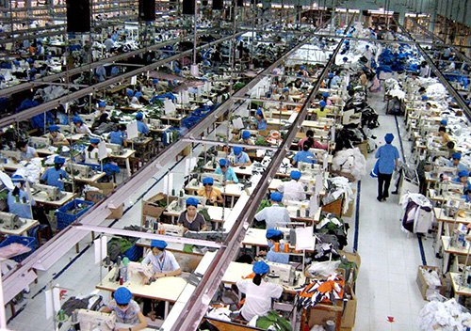
TRƯỜNG CAO ĐẲNG LÝ TỰ TRỌNG TP.HCM
KHOA MAY – THỜI TRANG
GVHD: LAÂM THÒ PHÖÔNG THUØY
LỚP: 20T4 – CNM1

Slide 2

NỘI DUNG TỔNG QUÁT VÀ PHÂN BỔ THỜI GIAN
Stt | Tên các bài, chương mục trong môn học | Tổng số | Lý thuyết | Kiểm tra
1 | Chương 1: Chuẩn bị sản xuất về nguyên phụ liệu | 2 | 2
2 | Chương 2: Chuẩn bị sản xuất về thiết kế | 8 | 8
3 | Chương 3: Chuẩn bị sản xuất về công nghệ | 8 | 7 | 1
4 | Chương 4: Công đoạn cắt | 4 | 4
5 | Chương 5: Công đoạn may | 5 | 4 | 1
6 | Chương 6: Công đoạn hoàn thành | 3 | 3
Tổng cộng |  | 30 | 28 | 2

Slide 3
CHƯƠNG 1
CHUẨN BỊ SẢN XUẤT VỀ NGUYÊN PHỤ LIỆU

Slide 4

MỤC TIÊU BÀI HỌC
KIẾN THỨC
Có kiến thức về môt số nguyên tắc, phương pháp kiểm tra giám định nguyên phụ liệu ở công ty may.
Nhận thức được tầm quan trọng của công tác chuẩn bị nguyên phụ liệu.

Slide 5
MỤC TIÊU BÀI HỌC
KỸ NĂNG
- Có khả năng quản lý, kiểm tra, giám định nguyên phụ liệu ở công ty may.

Slide 6
MỤC TIÊU BÀI HỌC
THÁI ĐỘ
- Người học tích cực học tập, có ý thức lựa chọn và vận dụng phương pháp học tập hiệu quả cho bản thân để phát huy tính sáng tạo của mỗi người.

Slide 7
Nội dung bài học
2.1 Tầm quan trọng của công tác chuẩn bị sản xuất về nguyên phụ liệu
2.2 Nguyên tắc kiểm tra đo đếm nguyên phụ liệu
2.3 Phương pháp tiến hành kiểm tra đo đếm nguyên liệu
2.4 Nghiên cứu độ co cơ lý

Slide 8
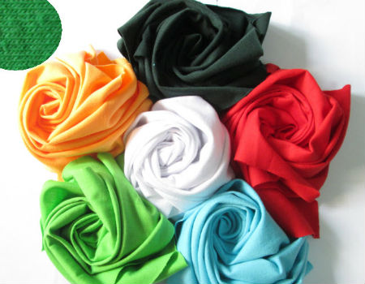

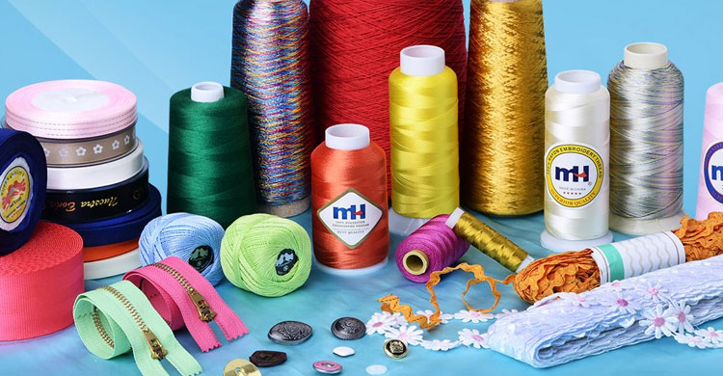
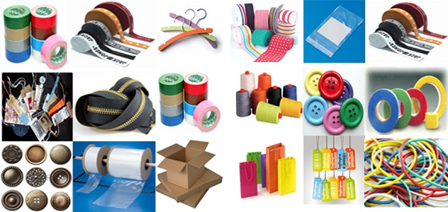
CHƯƠNG 1
CHUẨN BỊ SẢN XUẤT VỀ NGUYÊN PHỤ LIỆU
2.1 Tầm quan trọng của công tác chuẩn bị sản xuất về nguyên phụ liệu

Slide 9
CHƯƠNG 1
CHUẨN BỊ SẢN XUẤT VỀ NGUYÊN PHỤ LIỆU
2.1 Tầm quan trọng của công tác chuẩn bị sản xuất về nguyên phụ liệu
Tầm quan trọng của công tác chuẩn bị sản xuất về nguyên phụ liệu

Slide 10
CHƯƠNG 1
CHUẨN BỊ SẢN XUẤT VỀ NGUYÊN PHỤ LIỆU
2.1 Tầm quan trọng của công tác chuẩn bị sản xuất về nguyên phụ liệu
Tầm quan trọng của công tác chuẩn bị sản xuất về nguyên phụ liệu
Sản xuất an toàn
Năng suất lao động cao
Tiết kiệm nguyên phụ liệu
Đảm bảo chất lượng sản xuất

Slide 11

CHƯƠNG 1
CHUẨN BỊ SẢN XUẤT VỀ NGUYÊN PHỤ LIỆU
2.1 Tầm quan trọng của công tác chuẩn bị sản xuất về nguyên phụ liệu
Nhân viên kho nguyên phụ liệu
Nhân viên phòng kỹ thuật

Slide 12

CHƯƠNG 1
CHUẨN BỊ SẢN XUẤT VỀ NGUYÊN PHỤ LIỆU
2.1 Tầm quan trọng của công tác chuẩn bị sản xuất về nguyên phụ liệu
Kiểm tra
Đo đếm
Phân loại
Nghiên cứu

Slide 13

CHƯƠNG 1
CHUẨN BỊ SẢN XUẤT VỀ NGUYÊN PHỤ LIỆU
2.2 Nguyên tắc kiểm tra đo đếm nguyên phụ liệu

Slide 14
7 NGUYÊN TẮC
Hàng nhập, xuất kho phải có phiếu giao nhận: số lượng, ghi vào sổ sách có kí nhận rõ ràng
Đo đếm phân loại màu sắc khổ vải, chiều dài, chất lượng vải một cách chính xác
Các nguyên phụ liệu đạt yêu cầu: nhập kho; hàng kém chất lượng đều có biên bản ghi rõ nguyên nhân sai hỏng
Vải mềm vận chuyển nhẹ nhàng, tránh hư hỏng, không dẫm chân lên nguyên liệu
Phá kiện trước 3 ngày: ổn định độ co giãn, vải được xếp cao 1m, xếp nguyên liệu lên kệ cách mặt đất 30cm cách tường 50cm
Phát vải cho phân xưởng cắt theo đúng mã hàng và số lượng theo kế hoạch
Nghiên cứu tính chất cơ lý của nguyên liệu: độ co, màu sắc hoa văn, nhiệt độ ủi, thông số kỹ thuật ép dán trước khi sản xuất

Slide 15
2.3 Phương pháp tiến hành kiểm tra đo đếm nguyên liệu
2.3.1 Nguyên liệu
2.3.1.1 Kiểm tra về số lượng
* Đối với vải xếp tấm:
- Dùng thước đo chiều dài một lá vải, đếm số lớp của cây vải, rồi nhân lên xem có khớp với phiếu ghi hay không.
Đối với vải cuộn tròn:
- Dùng máy để kiểm tra chiều dài, trong điều kiện ta chưa có phương tiện đầy đủ tạm thời dựa vào số liệu ghi trên phiếu là chính, nếu thấy có hiện tượng nghi vấn thì phải xổ vải ra đo lại toàn bộ. Ngoài ra người ta còn dùng phương pháp cân trọng lượng để kiểm tra xác định chiều dài.

Slide 16
2.3 Phương pháp tiến hành kiểm tra đo đếm nguyên liệu
2.3.1 Nguyên liệu
2.3.1.2 Kiểm tra về khổ vải
* Vải xếp tấm
- Dùng thước có chiều dài lớn hơn khổ vải để đo, đặt thước thẳng góc với chiều dài cây vải, đo ít nhất 5 lần ở 3 vị trí khác nhau (cứ 5m đo một lần).
* Đối với vải cuộn tròn
- Ta tiến hành đo 3 lần.
Lần 1: Đo ở đầu cây.
Lần 2: Đo lùi vào 3m.
Lần 3: Đo lùi sâu 3m nữa.
- Trong quá trình đo, nếu thấy khổ thực tế nhỏ hơn khổ ghi trên phiếu phải báo cáo với bộ phận kỹ thuật xác minh để có hướng giải quyết.

Slide 17
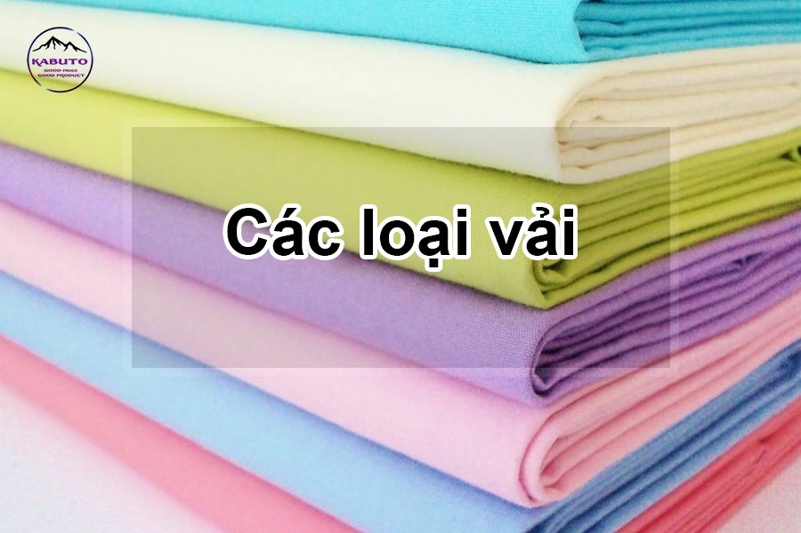
2.3 Phương pháp tiến hành kiểm tra đo đếm nguyên liệu
2.3.1 Nguyên liệu
2.3.1.3 Kiểm tra chất lượng vải

Slide 18

2.3.1.3 Kiểm tra chất lượng vải
Loại 1
Loại 2
Loại 3
Bình quân 2m/1 lỗi để sản xuất hàng xuất khẩu
Bình quân 1-2m/1 lỗi để sản xuất hàng nội địa
Dưới 1m/1 lỗi

Slide 19

2.3.1.3 Kiểm tra chất lượng vải
Lỗi do quá trình dệt
Lỗi do quá trình nhuộm
Lỗi trong quá trình mang vác, vận chuyển, bảo quản

Slide 20

2.3.1.3 Kiểm tra chất lượng vải
Lỗi do quá trình dệt
- Sợi ngang không săn, không đều màu;
- Khổ vải không đều trên toàn bộ tấm vải;
- Mép vải bị rách;
- Tạp chất bẩn trong sợi;
- Mật độ sợi không đều, tạo lỗ thủng (lỗi sợi);
- Mất sợi ngang, chập sợi.

Slide 21
2.3.1.3 Kiểm tra chất lượng vải
Lỗi do quá trình nhuộm
- Lệch hoa, sai màu.
- Không đều màu.
- In đứt đoạn.

Slide 22
2.3.1.3 Kiểm tra chất lượng vải
Lỗi trong quá trình mang vác, vận chuyển, bảo quản
- Vải bị mốc, mục.
- Vải bị ẩm ướt, rách.
- Vải bị mối, nhậy cắn.

Slide 23
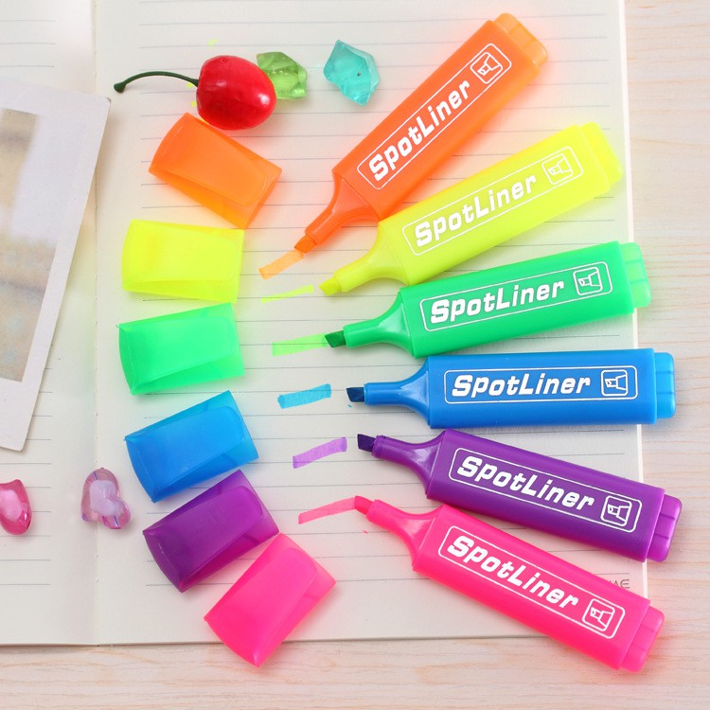
2.3.1.3 Kiểm tra chất lượng vải
Kiểm tra vị trí lỗi cần chỉnh sửa
Mục đích

Slide 24
2.3.1.3 Kiểm tra chất lượng vải
Phương pháp đánh dấu lỗi
Dùng kim khêu chỉ trực tiếp vào chỗ có lỗi và cắt chỉ thừa còn 3cm để làm dấu
Khâu ngang mép biên chỗ có vị trí có lỗi
Dùng băng dính dán trực tiếp vào chỗ có lỗi
Dùng phấn màu đánh dấu vào chỗ có lỗi

Slide 25
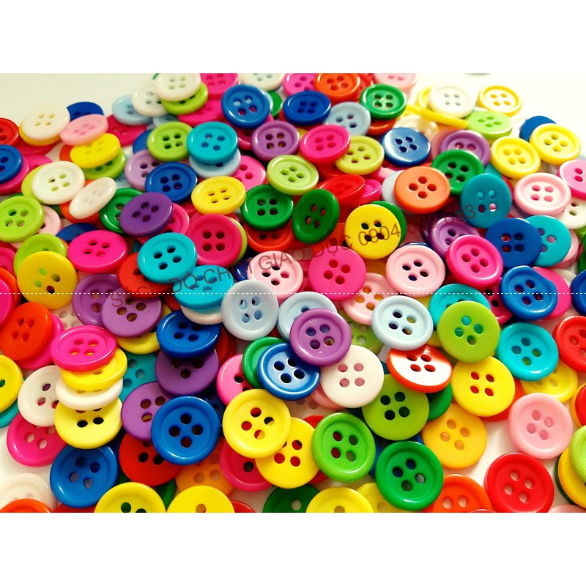
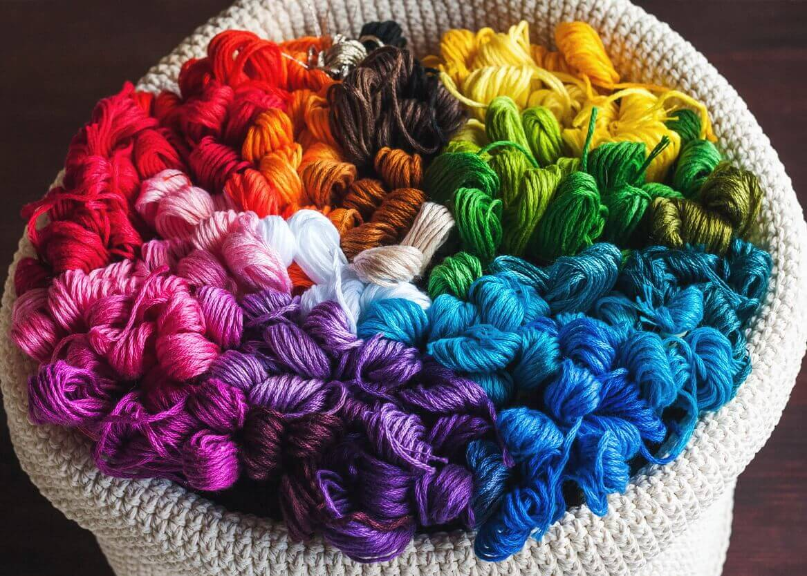
2.3 Phương pháp tiến hành kiểm tra đo đếm nguyên liệu
2.3.2 Phụ liệu

Slide 26
2.3 Phương pháp tiến hành kiểm tra đo đếm nguyên liệu
2.3.2 Phụ liệu
Các loại nhãn
Nhãn chính;
Các loại nút
Nút có chân;
Các loại chỉ
Chỉ may;
Nhãn sử dụng;
Nhãn thành phần;
Nhãn size,…
Nút 4 lỗ;
Nút 2 lỗ;
Nút nhựa;
Nút gỗ;
Nút kim loại;
Nút sừng,…
Chỉ dằng;
Chỉ thêu,…

Slide 27
2.3 Phương pháp tiến hành kiểm tra đo đếm nguyên liệu
2.3.2 Phụ liệu
- Thường đặt ở kho nguyên phụ liệu để tiện việc quản lý và sử dụng.
- Kiểm tra số lượng: Có thể đo, đếm hoặc cân theo từng chủng loại.
- Kiểm tra chất lượng: Dựa vào tài liệu kỹ thuật hướng dẫn để kiểm tra, xem xét đã đạt yêu cầu, đúng chủng loại cần sử dụng hay không.

Slide 28
CHƯƠNG 1
CHUẨN BỊ SẢN XUẤT VỀ NGUYÊN PHỤ LIỆU
2.4 Nghiên cứu độ co cơ lý
2.4.1 Mục đích
- Trước khi thiết kế mẫu, phòng kỹ thuật phải nghiên cứu độ co cơ lý và tính chất của nguyên phụ liệu để có phương pháp xử lý gia giảm trong công thức chia cắt, chọn nhiệt độ ủi và các thông số kỹ thuật ép dán cho phù hợp nhằm đảm bảo sản phẩm sau khi may xong đúng thông số kích thước, đạt yêu cầu kỹ thuật và mỹ thuật của sản phẩm.

Slide 29
CHƯƠNG 1
CHUẨN BỊ SẢN XUẤT VỀ NGUYÊN PHỤ LIỆU
2.4 Nghiên cứu độ co cơ lý
2.4.2 Nghiên cứu màu sắc, hoa văn của nguyên liệu
- Xem xét thành phần của sợi dệt như sợi pha, sợi bông, sợi tổng hợp,…, cơ cấu dệt, vân điểm, vân chéo,…, cách bố trí hoa văn, tuyết, caro,…, để có khái niệm cơ bản trong việc sử dụng nguyên liệu một cách tối ưu nhất vì tính chất của mỗi loại nguyên liệu tạo thuận lợi cho việc chọn phương pháp giác sơ đồ cho phù hợp.

Slide 30
2.4 Nghiên cứu độ co cơ lý
2.4.3 Nghiên cứu độ co rút của nguyên liệu
2.4.3.1 Khái niệm và công thức tính độ co
- Là tỷ lệ phần trăm độ gia tăng hoặc giảm đi chiều dài một kích thước so với kích thước ban đầu sau một quá trình giặt ủi.
- Thông thường khi nhận gia công, tỷ lệ co rút do khách hàng đã tính sẵn và báo cáo cụ thể. Trường hợp sản xuất theo phương thức tự sản tự tiêu thì ta dựa vào tính chất từng loại nguyên liệu mà xử lý.

Slide 31
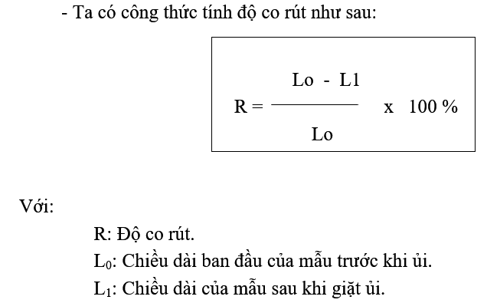
2.4.3.1 Khái niệm và công thức tính độ co

Slide 32
2.4.3.2 Các nguyên nhân tạo độ co
Yếu tố ảnh hưởng đến độ co nguyên liệu
Ảnh hưởng môi trường
Nhiệt độ
Co rút của đường may
Co rút qua giặt (wash)
Co tự nhiên do cuốn căng

Slide 33
2.4.3.2 Các nguyên nhân tạo độ co
Ảnh hưởng môi trường
- Khi vải quấn cuộn thường có độ căng nhất định do đó khi xổ ra dưới tác dụng của môi trường nó sẽ co lại theo trạng thái tự nhiên của nó. Loại này thường gặp ở các loại vải mềm, xốp, vải dệt kim, sợi có tính chất dài nhất định, sau đó để qua 24 giờ dưới điều kiện môi trường tự nhiên, kiểm tra lại xem có biến đổi gì không? (kiểm tra chiều dài và khổ vải).

Slide 34
2.4.3.2 Các nguyên nhân tạo độ co
Nhiệt độ
- Phần lớn nguyên liệu dưới tác dụng của nhiệt đô cao sẽ rút đến một giớn hạn nào đó. Để hạn chế độ co này nhà sản xuất nguyên liệu thường đã xử lý độ co đồng thời đính kèm các chỉ dẫn về tác dụng của nhiệt. Tuy nhiên, việc xác định độ co thực tế của nhiệt hết sức quan trọng vì trong quá trình sản xuất không thể không tiếp xúc với nhiệt như ủi chi tiết, ủi các đường may, nhất là các chi tiết cần phải ép keo.
- Cách tiến hành: Cắt một mẫu vải với kích thước nhất định. Sau đó tiến hành ủi thử để xác định độ co hoặc các chi tiết ép thì đưa vào máy ép với thông số ép quy định. Sau đó kiểm tra lại độ co so với ban đầu. Lưu ý có một số loại nguyên liệu cấm sử dụng nhiệt.

Slide 35
2.4.3.2 Các nguyên nhân tạo độ co
Co rút qua giặt (wash)
- Các sản phẩm có yêu cầu về giặt qua tác dụng của nước, nhiệt độ và hóa chất tẩy sẽ làm cho nguyên liệu co lại đến giới hạn nhất định tùy theo các yếu tố trên tác động nhiều hay ít. Do vậy không thể không quan tâm đến độ co này để chủ động trong việc ra mẫu đồng thời cũng hết sức lưu ý có một số nguyên liệu không được giặt.
- Khi có yêu cầu về giặt hoặc wash ta lấy một mảnh vải có chiều dài một mét trở lên tiến hành giặt bằng tay hoặc qua máy wash với tiêu chuẩn yêu cầu sau đó kiểm tra lại độ co so với ban đầu.

Slide 36
2.4.3.2 Các nguyên nhân tạo độ co
Co rút của đường may
- Các chi tiết khi được lắp ráp vào nhau qua tác động của đường may thường có độ cao nhất định tùy theo thao tác may của công nhân và do độ căng của chỉ may. Người làm công tác nghiên cứu phải nắm bắt được độ co này để xử lý một cách tốt nhất.

Slide 37


Slide 38

CÂU HỎI VỀ NHÀ
1/ Trình bày các nguyên tắc kiểm tra đo đếm nguyên phụ liệu ?
2/ Nêu tầm quan trọng của công tác chuẩn bị sản xuất về nguyên phụ liệu?
3/ Trình bày các phương pháp tiến hành kiểm tra đo đếm nguyên phụ liệu?

Slide 39
CHƯƠNG 2
CHUẨN BỊ SẢN XUẤT VỀ THIẾT KẾ

Slide 40
MỤC TIÊU BÀI HỌC
KIẾN THỨC
- Người học biết các công việc trong giai đoạn chuẩn bị thiết kế mẫu mã, mẫu rập mềm, mẫu rập cứng, các loại mẫu rập hỗ trợ.
- Nhận thức được tầm quan trọng của công tác chuẩn bị nguyên phụ liệu.

Slide 41
MỤC TIÊU BÀI HỌC
KỸ NĂNG
- Người học làm được những công việc trong giai đoạn chuẩn bị thiết kế mẫu rập.

Slide 42
MỤC TIÊU BÀI HỌC
THÁI ĐỘ
- Người học tích cực học tập, có ý thức lựa chọn và vận dụng phương pháp học tập hiệu quả cho bản thân từ đó phát huy tính sáng tạo để nâng cao trình độ.

Slide 43
Nội dung bài học
2.1 Đề xuất chọn mẫu
2.2 Thiết kế mẫu mỏng
2.3 May mẫu
2.4 Nhảy mẫu
2.5 Cắt mẫu cứng
2.6 Giác sơ đồ

Slide 44
CHƯƠNG 2
CHUẨN BỊ SẢN XUẤT VỀ THIẾT KẾ
Công tác chuẩn bị sản xuất về thiết kế gồm
Đề xuất chọn mẫu
Nghiên cứu mẫu
Thiết kế mẫu mỏng
Chế thử mẫu
Nhảy mẫu
Cắt mẫu cứng
Giác sơ đồ

Slide 45
CHƯƠNG 2
CHUẨN BỊ SẢN XUẤT VỀ THIẾT KẾ
2.1 Đề xuất chọn mẫu
- Một sản phẩm được chọn mẫu là một sản phẩm có tính kỹ thuật cao, đáp ứng được nhu cầu thị hiếu của người tiêu dùng. Muốn đề xuất chọn mẫu hợp thời trang ta phải có một quá trình nghiên cứu khuynh hướng mẫu mốt trên thế giới, khuynh hướng pha màu, can chắp nguyên liệu và cách sử dụng nguyên phụ liệu đáp ứng được thị hiếu của người tiêu dùng theo từng mùa, từng vùng, đặc điểm từng lứa tuổi sao cho phù hợp với mẫu mốt sản xuất.

Slide 46
CHƯƠNG 2
CHUẨN BỊ SẢN XUẤT VỀ THIẾT KẾ
2.1 Đề xuất chọn mẫu

Slide 47
2.1 Đề xuất chọn mẫu
2.1.1 Cách tiến hành
* Công việc đề xuất chọn mẫu được thực hiện như sau:
- Vẽ phác họa trên giấy về kiểu mẫu, hình dáng, cách phối màu, cách can chắp nguyên liệu.
- Đưa mẫu ra hội đồng duyệt.

Slide 48
2.1 Đề xuất chọn mẫu
2.1.2 Điều kiện để mẫu được chọn
* Mẫu được chọn phải phù hợp với các yếu tố sau:
- Mẫu phù hợp với sản xuất công nghiệp.
- Mẫu sản xuất phải phù hợp với thiết bị sẵn có của xí nghiệp.
- Mẫu sản xuất phải có tính chất kinh tế cao, phù hợp với thị hiếu của người tiêu dùng.
- Hiện nay ở nước ta phần lớn là các xí nghiệp chỉ may gia công nên bỏ qua khâu đề xuất chọn mẫu vì khách hàng giao toàn bộ nguyên phụ liệu và mẫu mã.

Slide 50
CÂU HỎI VỀ NHÀ
1/ Tầm quan trọng của công việc đề xuất chọn mẫu?
2/ Cơ sở và mục đích của nghiên cứu mẫu là gì?

